Slide 1

2020·03·31
Blockchain for Large-Scale Internet of Things
Data Storage and Protection
导师：王亮亮
汇报人：陈佳圣

Slide 2
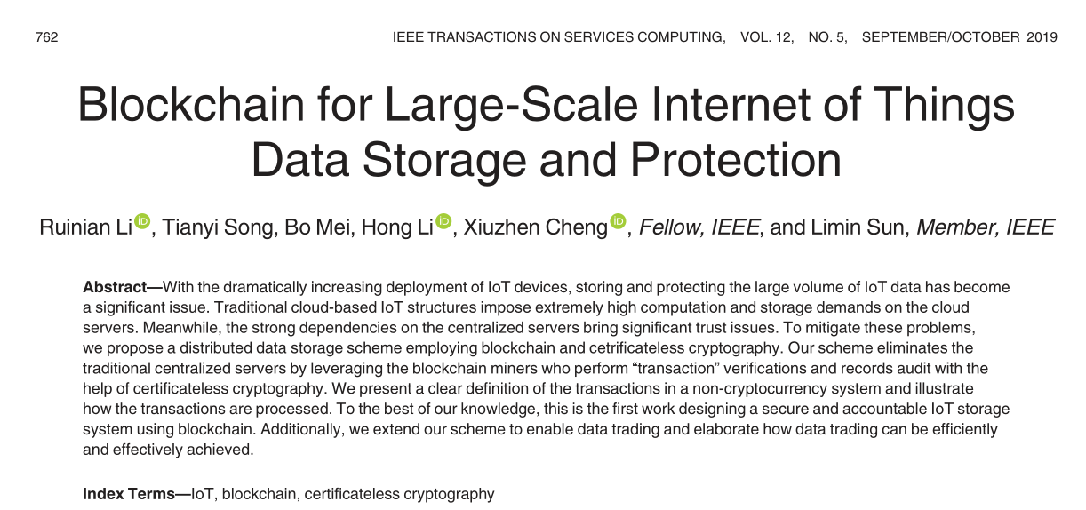
2019 IEEE TRANSACTIONS ON SERVICES COMPUTING

Slide 3
01
摘要
02
贡献
Abstract
Contribution
03
系统模型
04
区块链交易认证
目录
System Model
Authentication Of Blockchain Transactions
05
安全性分析
06
总结
Security analysis
Conclusion

Slide 4
摘 要
1
Abstract
存在的问题：
1、物联网设备部署的急剧增加，如何存储和保护海量的物联网数据？
2、如何解决对集中式服务器的信任问题？
解决方案：
1、通过利用区块链消除了传统的集中式服务器，区块链中的矿工借助无证书加密执行“交易”的验证和记录审核；
2、对方案进行扩展，说明了如何有效地实现数据交易；
3、本文还采用了边缘计算来缓解物联网设备计算能力低，不能进行复杂的计算的问题。
提出了一种采用区块链和无证书密码体制的分布式数据存储方案

Slide 5
本 文 贡 献
2
Contribution
2、将边缘计算并入所提出的方案中，以便执行物联网设备的计算并将数据转发到DHT（ Distributed Hash Tables）进行存储。
1、提出了一种用于大规模物联网数据存储和保护的方案。该方案通过让大量的区块链矿工控制IoT数据来消除集中式服务器并保证数据安全。
contribution
contribution
3、在基于区块链的物联网系统中使用无证书密码体制。区块链系统的公共账本可以广播任何物联网设备的公钥，克服了无证书密码系统的缺点，减少了传统PKI带来的问题。
contribution

Slide 6
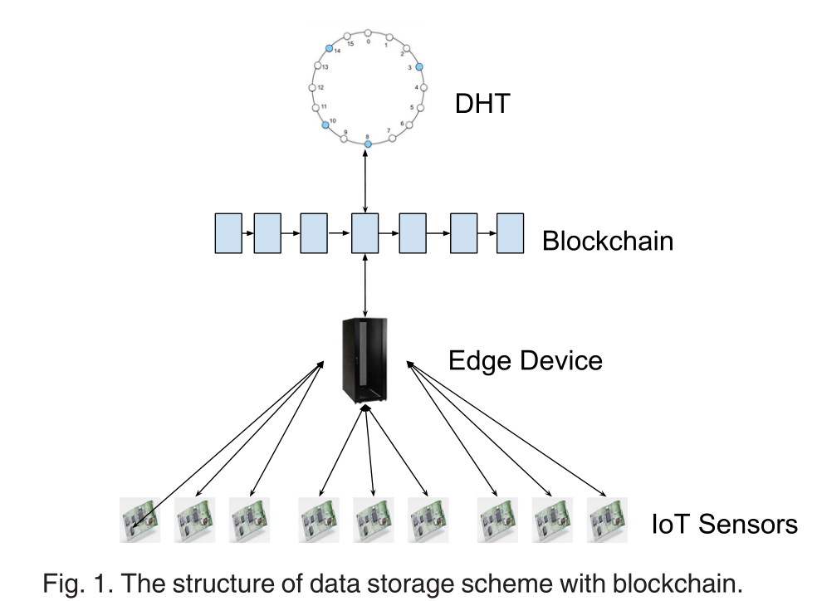
系 统 模 型
3
System Model
该方案中，智能手机或任何本地计算设备都可以用作边缘服务器，并且假设边缘服务器和物联网设备之间的通信是安全的。
在方案中，边缘服务器有两个职责：
1）帮助物联网设备执行加密计算；
2）从物联网设备收集数据并将数据转发到DHT。

Slide 7
系 统 模 型
3
System Model
区块链承担的工作：
在边缘设备将数据转发给DHT之前，它会向区块链发送一个“事务”，宣布属于某个物联网设备的数据将存储在DHT的地址中。区块链验证事务并记录物联网设备的标识和存储地址，有助于管理数据存储；
当物联网设备向DHT请求数据时，它会向区块链发送“事务”。区块链对请求者进行身份验证。如果事务被验证并写入一个块中，则存储数据的DHT节点将向请求者发送数据。

Slide 8

区块链交易认证
4
Authentication Of Blockchain Transactions
A、无证书密码体制
$$λ$$
K, ID_{A}
在无证书加密技术中，每个物联网设备的唯一身份都可以用来创建公钥，所有其他用户都可以验证公钥是否属于此唯一身份ID；
如果IoT设备撤消了旧密钥，它便可以使用其唯一身份创建新的公钥对。新公钥对与旧公钥对不同，但是仍然受到唯一ID的限制。
KGC
Setup
SValGen
USER
K,MSK
X_{A}
ID_{A}
PSK_{A}
PSkeyGen
SKeyGen
PKeyGen
ID_{A} ,PK_{A}
K, SK_{A}
SK_{A}
PK_{A}
Verify
sign
Sign
M
Decrypt
C
Encrypt
K,M, ID_{A}
Valid or Invalid

Slide 9
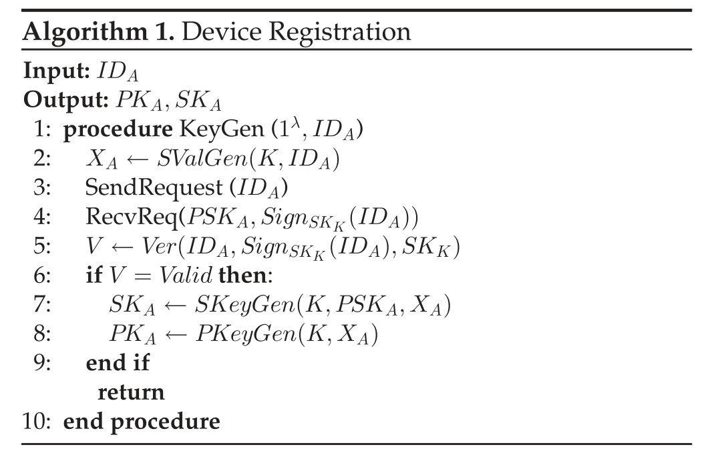
4
区块链交易认证
Authentication Of Blockchain Transactions
B、在物联网应用中的工作方式
当物联网设备想要在区块链中注册时，它将使用其ID_{A}联系KGC；
收到请求后，KGC将为该物联网设备生成部分私钥PSK_{A}，用其私钥SK_{K}进行签名，并将签名的消息发送回物联网设备；
IoT设备将验证消息是否来自KGC，如果是，则分别生成私钥和公钥。

Slide 10
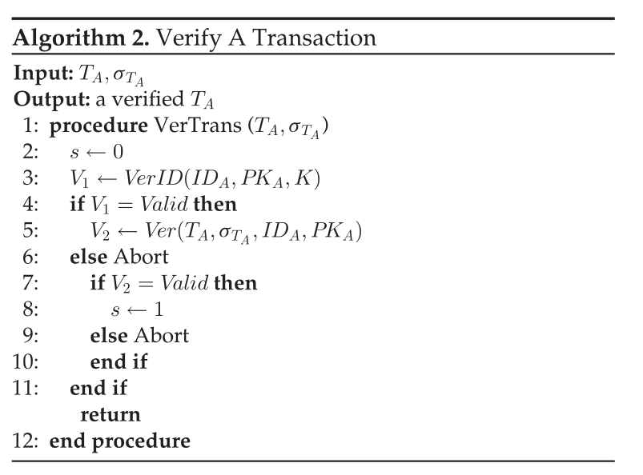
4
区块链交易认证
Authentication Of Blockchain Transactions
在成功注册后，物联网设备能够利用区块链存储数据。一般来说，事务包括物联网设备的标识、时间戳和操作：
T_{A}=（ID_{A}，Timestamp，Action）
验证事务时，矿工必须进行以下检查：
1）公钥PK_{A}是否是与其关联的身份ID_{A}派生的；
2）是否可以使用公钥PK_{A}验证已签名的事务。
通过检查以上两个要求，矿工可以验证是否由ID_{A}创建了事务T_{A} 。
Addr
当一个事务被提交时，它会被自动标记s=0
成功验证的事务s=1，并将验证的事务写入块中。

Slide 11
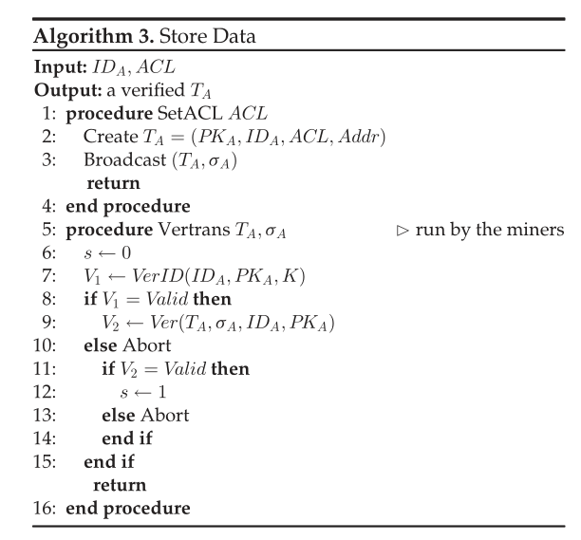
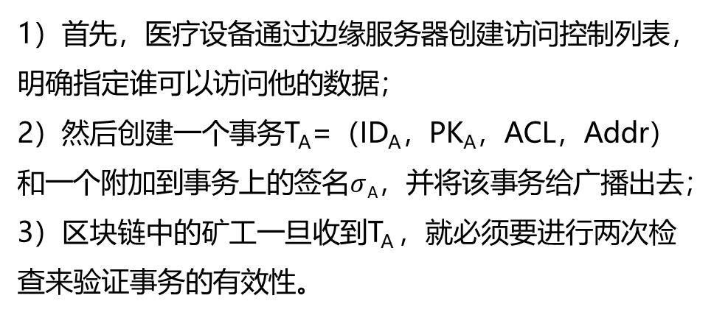
4
区块链交易认证
Authentication Of Blockchain Transactions
以医疗数据为例：
1）首先，医疗设备通过边缘服务器创建访问控制列表，明确指定谁可以访问他的数据；
2）然后创建一个事务T_{A}=（ID_{A}，PK_{A}，ACL，Addr）和一个附加到事务上的签名$σ$_{A}，并将该事务给广播出去；
3）区块链中的矿工一旦收到T_{A} ，就必须要进行两次检查来验证事务的有效性。

Slide 12
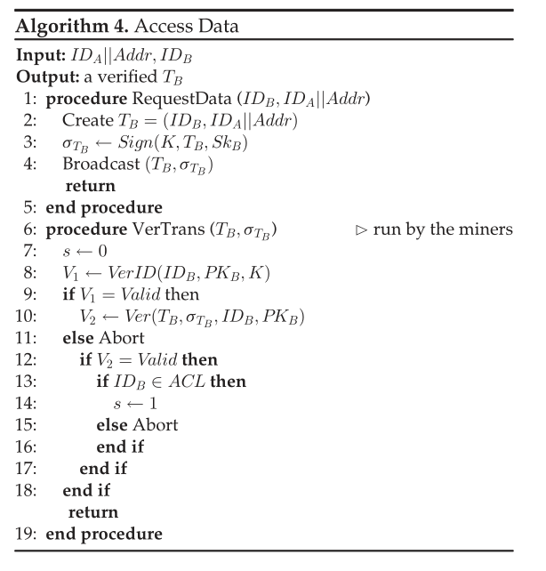
4
区块链交易认证
Authentication Of Blockchain Transactions
1）如果ID_{B}的医疗设备想要访问数据，它可以创建一个事务T_{B}=（ID_{B}，ID_{A} ||Addr），用其私钥SK_{B}签名T_{B} ，并将签名附加到T_{B} 。
2）系统中的矿工首先验证T_{B}是否通过验证，其次验证ID_{B}的身份是否属于访问控制列表。
两个验证都需要通过才能验证此事务的有效性。如果未经授权的物联网设备试图访问患者的敏感数据，它将被系统阻止，因为它无法通过验证。

Slide 13
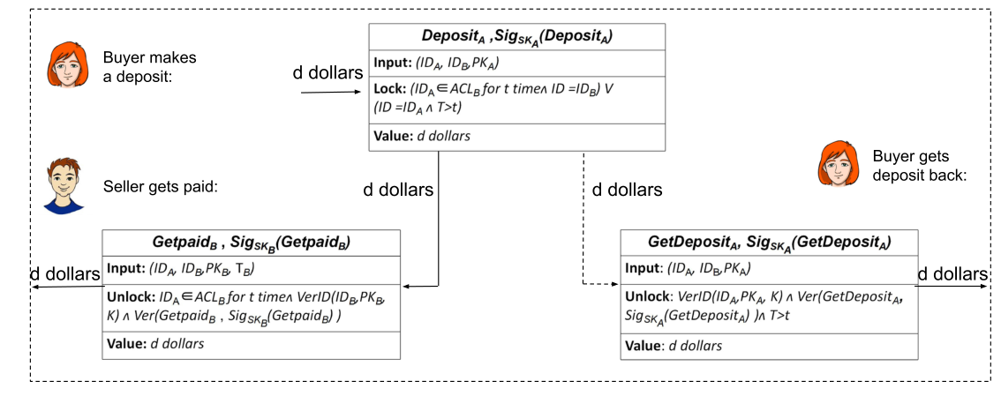
4
区块链交易认证
Authentication Of Blockchain Transactions
数据交易：

Slide 14
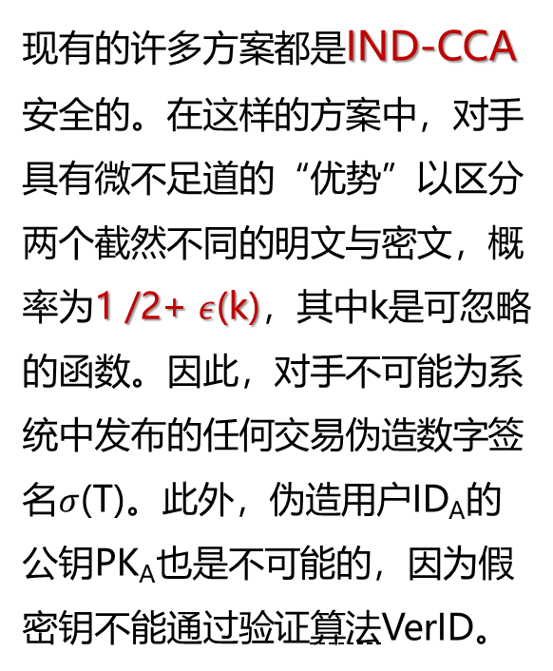
安全性分析
5
Security analysis
无证书密码体制
可追踪性
区块链安全
现有的许多方案都是IND-CCA安全的。在这样的方案中，对手具有微不足道的“优势”以区分两个截然不同的明文与密文，概率为1 /2+ $ε$(k)，其中k是可忽略的函数。因此，对手不可能为系统中发布的任何交易伪造数字签名$σ$(T)。此外，伪造用户ID_{A}的公钥PK_{A}也是不可能的，因为假密钥不能通过验证算法VerID。
任何访问特定DHT地址中数据的IoT设备都将被记录，并且无法拒绝此操作。数据所有者将知道哪个实体访问了他的数据，并且他能够确保没有未经授权的实体访问了他的数据。此外，当恶意设备不断挑战系统访问数据时，此设备很容易被检测和记录，并将被永久阻止。
区块链系统是否足够安全取决于系统能否可以激励区块链中足够大量的矿工。该系统除了传统的区块奖励外，还从数据存储和保护的交易费用中获得了挖掘奖励。因此，矿工将被吸引来为物联网应用构建这样的存储系统。所以，为物联网数据存储和保护服务的区块链平台将是安全的。

Slide 15
6
总 结
Conclusion
本文提出了一种基于区块链的物联网数据安全存储与保护方案。边缘计算被用来帮助管理数据存储和小型物联网设备执行计算。
本文给出了有关如何在这种系统中处理交易以及如何实现身份验证和可追踪性的详细算法。
采用无证书密码体制为基于区块链的物联网应用建立了一个方便的认证系统，区块链通过提供用户公钥广播平台，克服了无证书加密的缺点。
这是第一篇解决为大型IoT数据构建安全且负责的存储系统问题的论文，也是第一篇将边缘计算，无证书加密和区块链结合在一起为IoT应用提供服务的论文 。

Slide 16

6
总 结
Conclusion
我的思考：
1、区块链的可扩展性较差，随着物联网设备部署的增多，会导致系统性能和效率的降低。目前解决可扩展性问题最受研究的机制是分片技术和侧链，这些机制是否可以适应物联网系统？
2、如果出现物联网数据在存储时就是加密的情况，如何在不解密数据的情况下，进行数据交易？

Slide 17
2020·03·31
THANK YOU
导师：王亮亮
汇报人：陈佳圣

